Slide 1
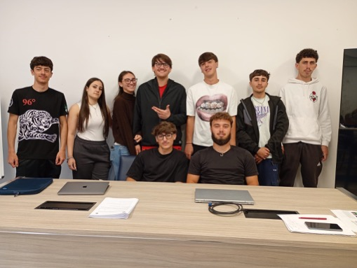
IL CAMMINO DEI FOCEI
Componenti del gruppo:
Eugenio Vellotti, Gaeta
Daniele Mirra, Gaeta
Pietro Abbondanza, Gaeta
Matteo Esposito, Gaeta
Luca Romano, Gaeta
Andrea Coppeto, Formia
Tota Reald, Gaeta
Gabriele Salemme, Gaeta
Clarissa Oi, Fondi
Noemi Bovero, Gaeta

Slide 2
Tema del progetto
Ergonomia dei cammini e degli itinerari culturali europei
Valorizzazione del Cammino dei Focei
Collegamento tra territori della colonizzazione greca
Promozione del turismo lento e sostenibile
Progettazione di soluzioni di miglioramento ergonomico della Rotta dei Focei

Slide 3
Scenario
Sollecitazioni:
            Sviluppo di un itinerario,
            Promozione da parte del consiglio d’europa;
            Attenzione crescente del turismo lento,
            fiera internazionale dell ergonomia dei cammini
            Nuova figura professionale : Ergonomo specializzato in Ergonomia del Territorio
Opportunità:
          crescita del turismo in Europa
      Criticità:
      lavorare in gruppo, gestione del tempo
Vincoli:
    condizioni meteo che non permettono la navigazione, benessere fisico delle persone a bordo di un’imbarcazione,
    progetto di Ergonomia.

Slide 4
Obiettivo del progetto
Itinerario culturale da Ascea (Italia) ad Aléria (Corsica) progettare un percorso via mare tra alcuni porti dell’intera Rotta di una parte del cammino dei Focei.
Collegare Ascea ad Aléria attraverso aree archeologiche lasciate dai Focei
Sviluppare turismo culturale
Rafforzare la cooperazione tra territori

Slide 5
Analisi
I Focei erano abili navigatori greci dell'Ionia (Asia Minore) che nel VI sec. a.C. fondarono importanti colonie in Occidente, tra cui Massalia (Marsiglia) e Alalia in Corsica. Fuggiti dai Persiani, si scontrarono con Etruschi e Cartaginesi (540 a.C.) nella battaglia di alalia.Dopo la battaglia cercarono un altro luogo dove vivere e arrivarono sull coste del Cilento e fondarono Elea (Velia)

Slide 6
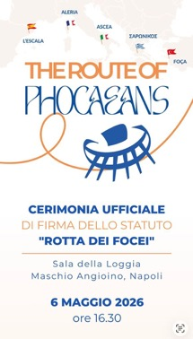
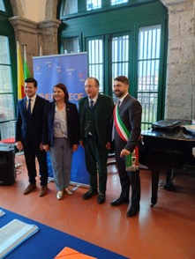
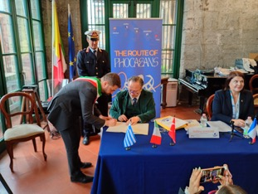
ANALISI
in atto c’è un processo per realizzare un itinerario culturale europeo che tenga conto dei luoghi dove i focei hanno lasciato le loro tracce
Il 6 maggio 2026 si sono riuniti a Napoli i Sindaci dei Comuni della Rotta dei Focei per sottoscrivere lo Statuto e l'Atto costitutivo dell'Associazione internazionale: LA ROTTA DEI FOCEI che dovrà gestire il progetto per predisporre il Dossier che servirà ad ottenere l'accreditamento della Rotta come Itinerario Culturale Europeo, dopo due anni di positiva sperimentazione.

Slide 7
Analisi
Da un’intervista fatta al Prof. Onelli Francesco, esperto del settore del diporto, sono emerse determinate problematiche, le persone che partecipano devono essere in buona salute, le tratte non possono essere superiori alle 8 ore.
L’ itinerario è gestito dall’associazione “LA ROTTA DEI FOCEI” costituita il 17/10/2025
Gli itinerari culturali europei sono percorsi tematici riconosciuti dal Consiglio d’Europa che collegano luoghi di diversi paesi uniti da storia, arte o tradizioni.
Esempi noti sono il Cammino di Santiago e la Via Francigena, che attraversano più nazioni.
Servono a valorizzare il patrimonio culturale europeo e a promuovere un turismo sostenibile e consapevole.

Slide 8
ANALISI
i posti dove i focei hanno lasciato le loro tracce sono:
Elea-Velia (Italia, Campania)
Alalia/Aleria (Corsica)
Massalia/Marsiglia (Francia)
Reggio Calabria (Italia

Slide 9
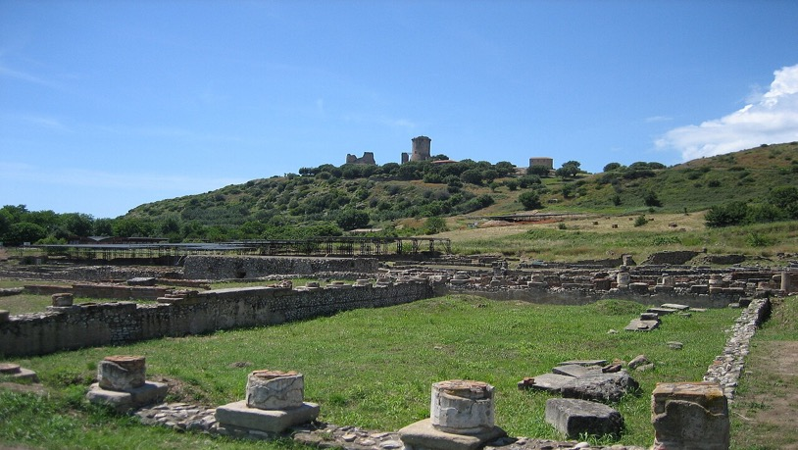
ANALISI
Il primo posto dove hanno lasciato le tracce i Focei è stato Elea/Velia in Campania

Slide 10
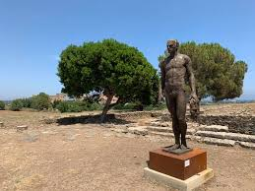
ANALISI
Il secondo posto dove i Focei hanno lasciato le loro tracce è stato Aleria in Corsica

Slide 11
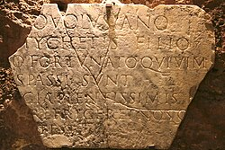
ANALISI
Il terzo posto dove i Focei hanno lasciato le loro trace è stato Marsiglia in Francia

Slide 12
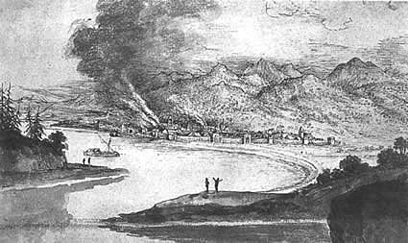
ANALISI
Il quarto posto dove i Focei hanno lasciato le loro tracce è stato Reggio Calabria in Italia

Slide 13
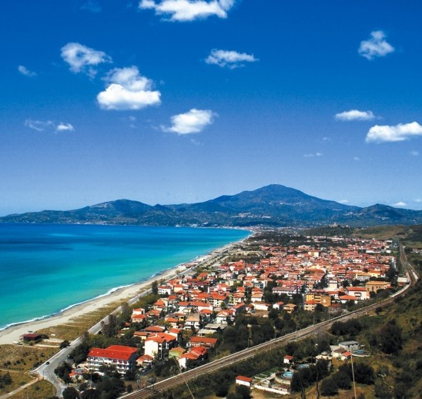
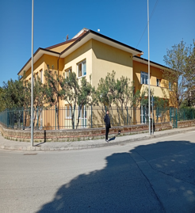
Ascea
Sindaco: Stefano Sansone
Località del Cilento
Sede dell'antica città greca di Velia (Elea)
Porto piu vicino è Acciaroli (20km)

Slide 14
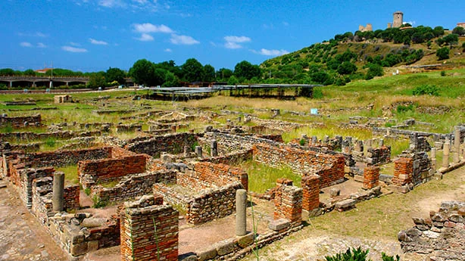
IL PARCO ARCHEOLOGICO DI
VELIA:L’area archeologica di Velia ci consente di ammirare i resti di questa antica città, tra cui il complesso termale, il tempio ionico, il teatro, l’agorà e la Torre, nonché la famosa Porta Rosa, uno dei più antichi esempi di architettura occidentale che sfrutta l’arco a tutto sesto.
Ma non è solo la storia a rendere Velia un luogo speciale. Grazie alla sua posizione privilegiata, la città offre anche uno spettacolo naturale unico, con le sue acque cristalline e le colline circostanti coperte di olivi e vigneti.Fondata dai Focei intorno al VI secolo a.C., Velia è stata un importante centro di scambio commerciale nel mondo classico, grazie al suo fiorente porto, che è stato più volte citato da autori come Virgilio. Ma la fama della città non è legata solo alla sua importanza economica: Velia è stata anche il luogo in cui sono nate alcune delle idee filosofiche più influenti del mondo antico

Slide 15
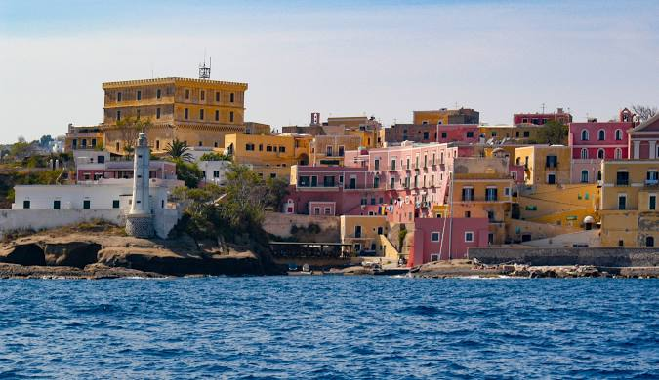
SINDACO: Carmine Caputo,
Ventotene era conosciuta già al tempo dei Greci e Romani, i quali usavano chiamarla Pandataria o Pandateria
Pontile Marina di Ventotene Srl
Ventotene

Slide 16
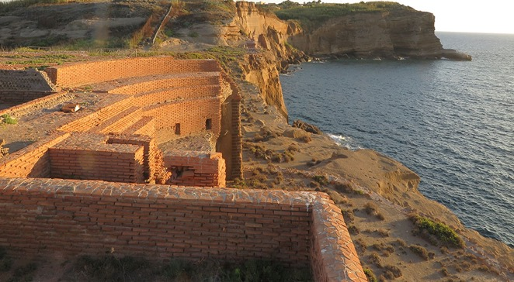
Ventotene
Ventotene è legata ai Focei principalmente attraverso l'esplorazione greca del Mediterraneo, essendo stata denominata e utilizzata da loro come punto d'appoggio strategico durante la navigazione. I Focei, antichi coloni greci, battezzarono l'isola Pandataria ("colei che distribuisce tutto") per la sua fertilità e posizione.

Slide 17
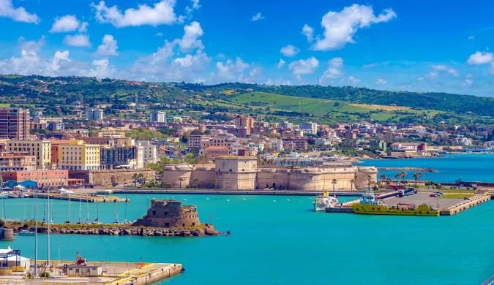
CIVITAVECCHIA
Sindaco: Marco Piendibene
TERRITORIO ETRUSCHO
Assaggio dei cibi locali (frutti di mare)
Porto di civitavecchia (

Slide 18
Civitavecchia
Pyrgi (Santa Severa):
Situata a circa 15-20 minuti a sud di Civitavecchia, Pyrgi era il porto principale della città etrusca di Caere (Cerveteri).
Importanza storica: Era uno scalo internazionale frequentato da greci e fenici.
La Battaglia di Alalia (540 a.C.): Questo scontro navale vide i Focei affrontare una coalizione di Etruschi e Cartaginesi. Dopo la battaglia, i prigionieri Focei catturati dagli Etruschi di Cerveteri furono portati a terra e lapidati in un luogo vicino a Pyrgi. Questo atto empio portò gli abitanti a istituire giochi e sacrifici riparatori per placare l'ira divina.
Cosa vedere: L'area archeologica di Pygri e il Museo Civico del Mare e della Navigazione Antica presso il Castello di Santa Severa.

Slide 19
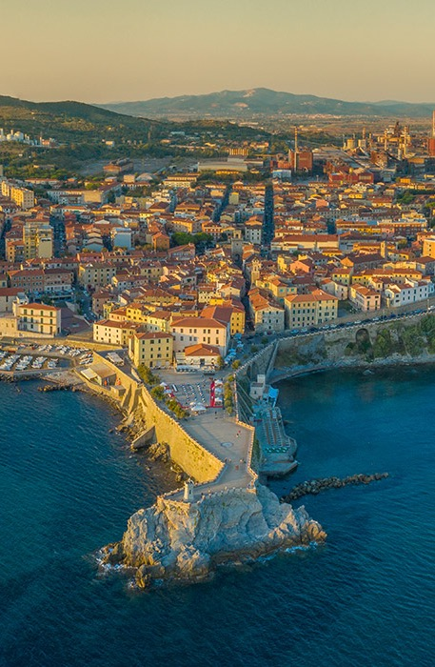
Piombino
Sindaco: Francesco Ferrari
Visita al museo degli Etruschi
Collegamento con le isole
Porto di Piombino

Slide 20
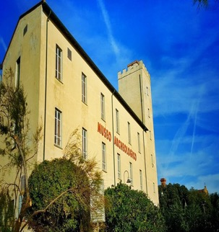
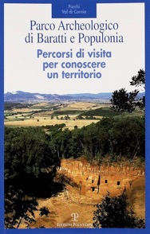
MUSEO DEGLI ETRUSCHI - PIOMBINO
Contesto Storico: Ricostruzione della sfida per il controllo del Tirreno tra Etruschi/Cartaginesi e i Focei (Greci) di Alalia.
Nel Museo Archeologico del Territorio di Populonia a Piombino sono presenti testimonianze dei contatti commerciali tra Etruschi e Greci, inclusi influenze o materiali riconducibili all'area focese
PARCO ARCHEOLOGICO DI BARATTI E POPULONIA
Nel Parco Archeologico di Baratti e Populonia non troviamo monumenti specifici costruiti da loro, ma piuttosto le tracce indirette del loro passaggio e della loro influenza culturale e commerciale tra il VI e il V secolo a.C.

Slide 21
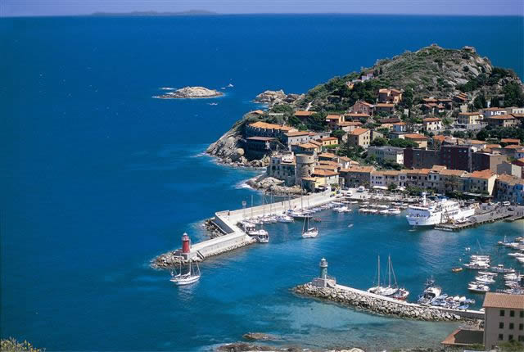
Giglio Porto
Sindaco: Non ha un sindaco in carica
Il pesce in scavecchio (pesce fritto marinato con aceto, aglio e rosmarino)
Porto: Giglio Porto

Slide 22
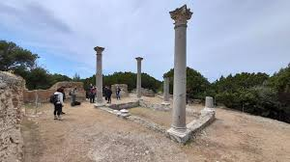
Giglio Porto
I Focei, abili navigatori greci dell'Asia Minore, frequentarono l'Isola del Giglio sin dal VI secolo a.C., utilizzando le sue calette, inclusa l'area di Giglio Porto, come scalo strategico per le rotte commerciali tirreniche, il controllo del traffico di metalli e la navigazione verso la Corsica. La loro presenza è legata alla fase di espansione coloniale greca nell'alto Tirreno.

Slide 23
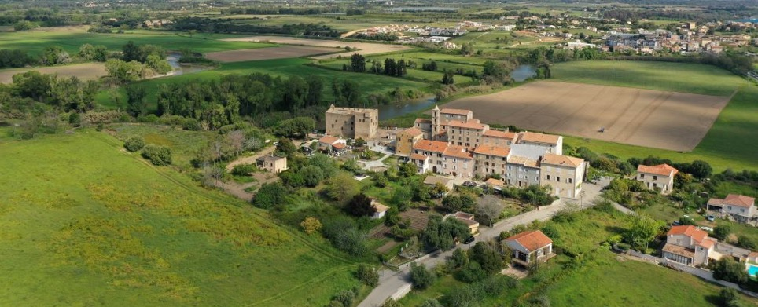
Aléria
Sindaco: Jean-Claude France
Antica colonia dei Focei
Assaggio dei cibi locali (frutti di mare)
Porto di Bastia (71km)

Slide 24
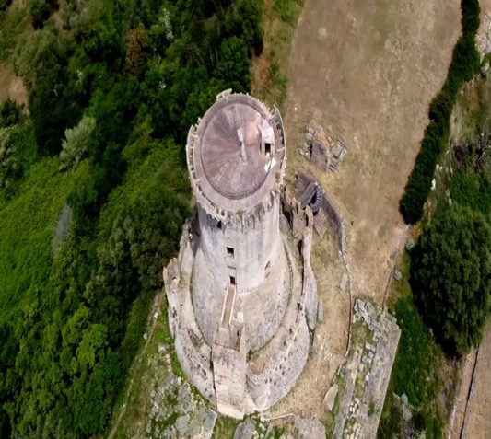
I FOCEI E LA NASCITA DELL’ANTICA VELIA:I Focei si distinsero per le loro abilità marinare e commerciali, e furono i primi Greci ad intraprendere lunghi viaggi nel Mediterraneo occidentale, raggiungendo l’Adriatico, la Tirrenia, l’Iberia e Tartesso.
In quest’ultima regione, strinsero amicizia con il re Argantonio, che li invitò a trasferirsi nel suo paese per sfuggire alla minaccia persiana. I Focei rifiutarono l’offerta, ma accettarono una somma d’argento per fortificare le loro mura. La fondazione di Velia Nel 546 a.C.
dell’antica Velia e

Slide 25
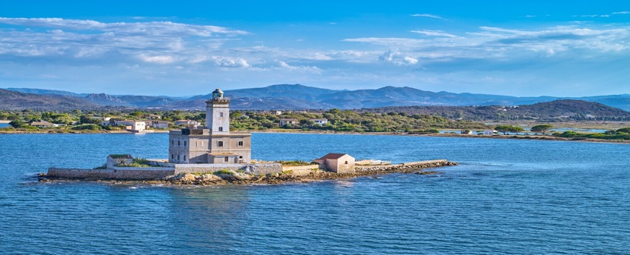
Olbia
Sindaco: Settimo Nizzi
Piatto tipico: La fregola con arselle (vongole)
Porto : Porto isola Bianca

Slide 26
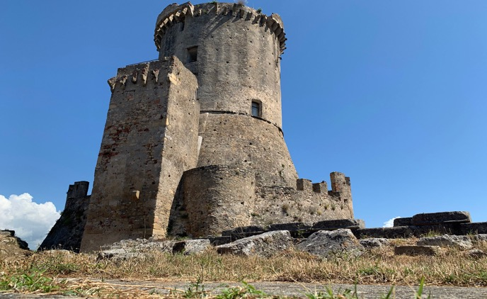
Olbia
La storia dei Focesi a Olbia è un capitolo affascinante e relativamente recente della ricerca archeologica, che evidenzia come la città gallurese sia stata un importante snodo commerciale greco nel Tirreno tra il VII e il VI secolo a.C..

Slide 27
Benchmarking

Slide 28
Progettazione
ROTTA
Poiché alcune località non dispongono di porti idonei, si è scelto di far attraccare le imbarcazioni nei porti più vicini, per poi raggiungere le destinazioni prestabilite via terra. Inoltre, saranno organizzate visite guidate con l’obiettivo di approfondire la conoscenza storica dell’antico popolo dei Focei.
Le tappe non potranno avere una durata di navigazione superiore alle 8 ore, limite considerato sostenibile per una persona in condizioni ottimali e in spazi ristretti.
I porti selezionati lungo il percorso saranno:
Casal Velino (SA), porto più vicino ad Ascea;
Ventotene (LT);
Civitavecchia (RM);
Piombino (LI);
Giglio Porto (GR);
Aleria;
Olbia (SS), che rappresenterà il termine del cammino.
Ad Olbia verranno imbarcate nuove persone per l’avvio di un ulteriore percorso fino ad Aleria.
Il rientro a terraferma potrà avvenire tramite aereo oppure mediante nave di linea (traghetto).

Slide 29
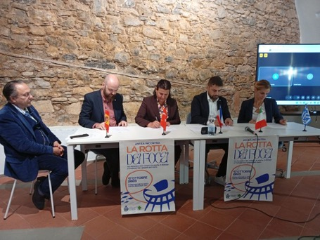
ENTI ASSOCIATI
Accordo
comune di Ascea(Italia)
comune di Foca(Turchia)
comune di Aleria(Francia)
comune Saronikos (Grecia)
comune L’ Escala(Spagna)
parchi archeologici di Paestum e Velia (Italia)

Slide 30
PROGETTAZIONE
Il trasporto durante il cammino avverrà principalmente via mare.

Slide 31
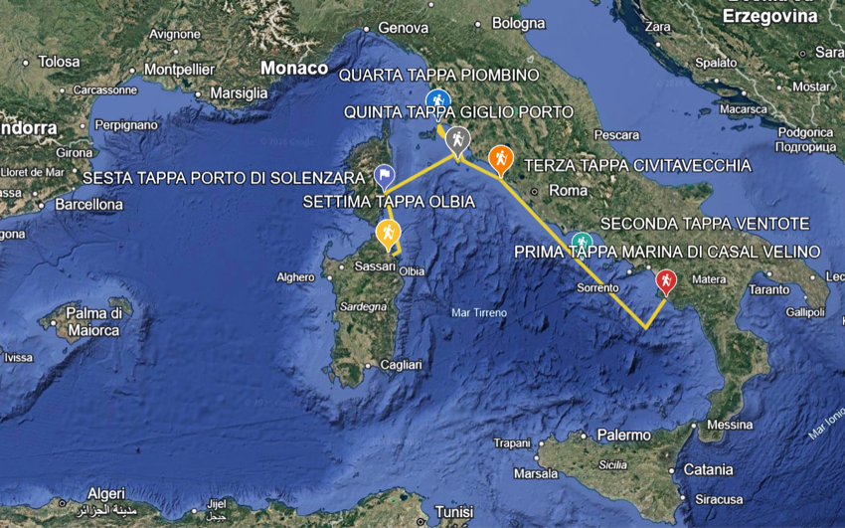
Mappa schematica della rotta

Slide 32
Progettazione
Ipotesi barca
Tipo imbarcazione | Grandezza (lunghezza) | Capacità indicativa | Costo | Caratteristiche
Barca a vela (monoscafo) | 10 – 15 m (33–50 ft) | 6 – 10 persone | Basso | Economica, lenta, dipende dal vento
Catamarano | 12 – 18 m (40–60 ft) | 8 – 14 persone | Medio | Molto stabile, spazioso, ideale per gruppi
Yacht a motore | 15 – 25 m (50–80 ft) | 6 – 12 persone | Alto | Molto veloce, alto comfort, costi elevati

Slide 33
Progettazione
Analisi dei costi
Voce di costo | Importo indicativo a settimana (€) | Note
Noleggio barca 50’ (base)-12 posti incluso equipaggio | 2500-3000 | Dipende da stagione e tipo (vela/catamarano/yacht a motore)
Skipper | 1.000 – 1.400 | Circa 150–200 €/giorno
Marinaio | 700 – 1.000 | Addetto all’imbarcazione e alla cucina
Carburante | 500 – 2.000 | Dipende dall’utilizzo
Cambusa (cibo e bevande) | 100 – 200 a persona | Variabile
Porti e ormeggi | 150 – 250 a porto | In base alle soste
Pulizie finali | 100 – 300 | Spesso obbligatorie
Cauzione | 1.500 – 2.500 (deposito) | Restituita a fine noleggio

Slide 34
Benefici
Il progetto di itinerario culturale marittimo genera una serie di benefici significativi sotto il profilo culturale, turistico, economico e territoriale.
Tra questi:
Contribuire alla costruzione di un nuovo itinerario culturale europeo, in grado di valorizzare le antiche rotte mediterranee e rafforzare l’identità storica comune tra i popoli che si affacciano sul mare.
Favorire un incremento del turismo sostenibile, promuovendo forme di viaggio rispettose dell’ambiente e meno invasive rispetto al turismo di massa. Ciò consente una migliore gestione dei flussi turistici e una maggiore attenzione alla tutela degli ecosistemi marini e costieri.
Valorizzazione dei territori coinvolti, poiché le tappe del percorso permettono di mettere in risalto città costiere, porti e aree spesso meno conosciute, incentivando la scoperta del patrimonio storico, culturale e naturalistico locale.
Fvorire la collaborazione tra Italia e Corsica, rafforzando i legami culturali e logistici tra le due realtà e promuovendo scambi che possono avere ricadute positive sia in ambito turistico che educativo.

Slide 35
Apprendimento
Noi, grazie a questo progetto, abbiamo imparato a lavorare in gruppo per raggiungere un obiettivo comune. Ci siamo formati insieme, collaborando e supportandoci a vicenda, e questo ci ha permesso di affacciarci a un nuovo mondo che ci ha davvero interessato.
Dall’Itinerario Culturale Europeo di Enea ricaviamo la possibilità di conoscere e valorizzare le nostre radici storiche e culturali, riscoprendo il mito di Enea come elemento comune tra diversi popoli europei. Questo percorso ci permette di comprendere meglio i legami tra passato e presente, promuovendo il dialogo tra culture, il turismo sostenibile e il senso di appartenenza a una storia condivisa.

